Slide 1
La geopolitica. Mackinder e Mahan
Prof. Pasquale Iuso
Corso di Laurea Magistrale in Politiche Internazionali e della Sostenibilità
Storia e geopolitica del Novecenta

Slide 2
Mackinder e Mahan
Prenderemo in considerazione 6 teorie geopolitiche (ne esistono anche altre) più rappresentative del Novecento
Le prime due sono:
Potere continentale – John Mackinder
Potere marittimo – Alfred Mahan (…….e Julien Corbett)

Slide 3
L’Heartland o Area Pivot
John Meckinder: area pivot e poi hearthland (1904 e 1919): controllare l’hearthland garantisce alla massa euroasiatica (isola mondo) il dominio mondiale.
Dal cuore di Eurasia muovono le grandi invasioni del passato verso la «mezzaluna interna» (Europa, Medio Oriente, India, Cina)
La scoperta dell’America offrì all’Europa la superiorità sulla massa euroasiatica per estendere il suo dominio sulla «mezzaluna esterna»
Inizio 900: le ferrovie russe e l’industrializzazione tedesca mettono in pericolo il dominio GB che rompe l’alleanza con la Germania per avvicinarsi a Parigi, agli USA, al Giappone
L’herthland prima della 1GM era in Siberia e nell’Asia centrale da dove Mosca poteva minacciare l’India, il cuori dell’Impero GB
Dopo la 1GM si sposta includendo Balcani, Mar Nero fino all’Adriatico perché il nemico è divenuto la Germania che non doveva accedere alle risorse della massa continentale (area cuscinetto)
Con la 2GM l’hearthland si sposta di nuovo ad est e nasce un secondo herthland marittimo nel cuori dell’Atlantico

Slide 4
Mackinder. Teoria dell’Heartland
chi controlla l’est Europa comanda l’Hearthland
chi controlla l’Herathland comanda l’isola-mondo
chi controlla l’isola-mondo comanda il mondo
Ritroveremo queste idee più avanti, negli anni Novanta del 900, quando si porranno alla base delle nuove relazioni geopolitiche

Slide 5
L’area Pivot di Mackinder
Il modello geopolitico di Mackinder ebbe un impatto forte nella politica estera, e nel rimodellamento di alleanze all’interno del continente europeo.
Elaborò questo modello agli albori del 1900, pochi anni dopo la morte del cancelliere tedesco Otto Von Bismarck. Il Regno Unito, per allora, era una potenza in declino: il potere marittimo della corona inglese si era notevolmente ridotto, a fronte dell’auge degli Stati Uniti come nuova potenza commerciale (gli effetti della rivoluzione dei trasporti)
I progressi compiuti nel campo scientifico introdussero una serie di novità che avrebbero rivoluzionato, nel giro di pochi anni, tanto la società come le relazioni di potere.
Per Mackinder, l’innovazione con un maggior impatto geopolitico sarebbe stata l’introduzione massiva delle ferrovie. Il geografo inglese sosteneva che il futuro del commercio mondiale si sarebbe stato appannaggio della grande massa continentale eurasiatica. Chi avesse avuto la capacità di controllare il commercio – come fonte primaria del potere economico e politico – della massa eurasiatica (definita Continental Island) avrebbe dominato il mondo.
Nota: https://www.termometropolitico.it/1248303_mappe-geopolitiche-globalizzazione.html

Slide 6
L’area Pivot di Mackinder
l’identificazione della regione pivot: Mackinder sosteneva che durante la storia dell’umanità, la grande regione dell’est Europa, fino agli Urali è stata decisiva per gli spostamenti degli equilibri di potere sul continente.
Mackinder vedeva nella Russia il cuore del futuro del commercio mondiale.
Considerando la forza dell’impero tedesco di allora, Mackinder incentivò la paura contro l’avversario tedesco, consegnando alla storia un rovesciamento del sistema di alleanze.
L’accerchiamento prodotto dall’intesa tra Francia, Regno Unito e Russia produsse, nei tedeschi, il sentimento d’angustia e di limitazione dello spazio vitale (il lebensraum, riutilizzato qualche anno più tardi come elemento legittimante della politica espansionista nazista da Karl Haushofer).
Nota: https://www.termometropolitico.it/1248303_mappe-geopolitiche-globalizzazione.html

Slide 7
L’area Pivot di Mackinder

Slide 8
Area Pivot = Heartland: il 900
Mackinder per primo capì l’importanza della rivoluzione ferroviaria, ipotizzando che i progressi conseguiti nel trasporto terrestre di uomini e merci avrebbero spostato il baricentro geopolitico del mondo in Eurasia, l’Heartland, riducendo drasticamente l’importanza del controllo dei mari e – quindi, le capacità britanniche di mantenere l’egemonia.
Nell’Eurasia, le minacce principali provenivano da potenze emergenti: Germania, Russia e Giappone. Onde evitare che, sfruttando l’enorme bacino di risorse umane e naturali offerte dall’Heartland, potesse affermarsi una grande potenza, magari ostile, l’obiettivo britannico avrebbe dovuto essere il contenimento dei principali attori eurasiatici, ricorrendo ad alleanze strategiche, creando stati-cuscinetto e, soprattutto, evitando la formazione di un asse russo-tedesco: le risorse naturali e territoriali russe congiunte alla potenza navale e industriale tedesca avrebbero costituito un grave pericolo.
Come fu accolta la teoria? L’idea degli stati-cuscinetto fu ripresa durante la conferenza di pace di Parigi del 1919, circoscritta all’ambito europeo, per evitare contatti tra quelli che furono gli imperi centrali.
https://www.geopolitica.info/heartland/

Slide 9
Area Pivot: il secondo 900
Nel secondo dopoguerra, gli studi geopolitici furono accolti con interesse negli Stati Uniti, usciti dalla seconda guerra mondiale come unica superpotenza e intenzionati a far durare il nuovo status quo.
La geostrategia contribuì alla formazione delle dottrine di politica estera statunitense per l’intero corso della guerra fredda a livello globale e locale.
Fino al crollo dell’Unione Sovietica, le amministrazioni susseguitesi a Washington fecero proprio il monito di Mackinder:
evitare la formazione di una grande potenza eurasiatica, ricorrendo ad alleanze strategiche (convertendo il Giappone in uno stato-satellite, ma anche sfruttando la crisi cino-sovietica, avvicinandosi alla Repubblica Popolare Cinese) e contenendo la minaccia sovietica su ogni fronte (dal Vietnam all’Afghanistan).
https://www.geopolitica.info/heartland/

Slide 10
Area Pivot = Heartland: il 900

Slide 11
Heartland
La teoria di Mackinder ha influenzato generazioni di geografi e geopolitici
La cartina che segue mostra
1) la centralità dell’Heartland fino all’ingresso degli USA nella scena globale
2) il limite dell’isola mondo e l’intreccio con il Sea Power di A. Mahan (che vedremo oggi) e con il Rimland di N. Spykman
Tenere bene a mente i periodi storici di riferimento
La combinazione delle tre teorie offre una rappresentazione fondamentale della geopolitica del Novecento

Slide 12
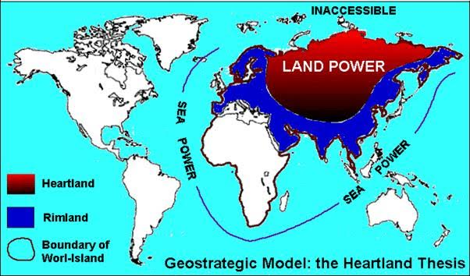
Fonte: http://www.indiandefencereview.com/news/the-relevance-of-geography-and-history-in-the-maritime-domain/

Slide 13
Teoria del potere marittimo
Due sono gli esponenti della definizione del potere marittimo:
Julien Corbett
Alfred Mahan
Entrambi vivono a cavallo dei due secoli (XIX e XX); il primo è inglese il secondo USA.
Entrambi scrivono e riflettono mentre si assiste all’apogeo ed alla crisi del sistema di Vienna e della definizione dei due blocchi a fine ‘800.
Entrambi assistono all’emergere ed all’espansione della potenza americana prima nel continente e poi al di fuori di esso.
Entrambi scrivono e riflettono in contemporanea a Mackinder.
Corbett in particolare cerca di aggiornare la teoria di Clausewitz sulla guerra trasferendola nella dimensione marittima.

Slide 14
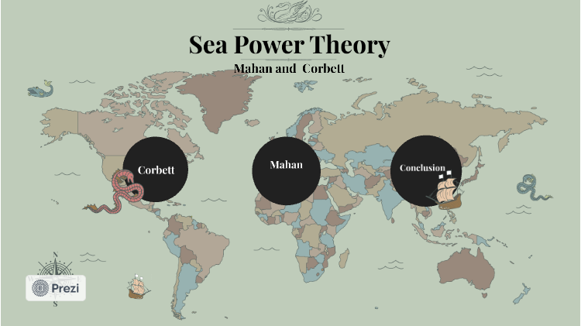
Fonte: https://prezi.com/p/wap_hofekv_n/sea-power-theory/

Slide 15
Teoria del potere marittimo: Corbett
Julian Corbett (1854 – 1922), come Mahan vedeva la guerra navale come parte delle politiche più ampie di una nazione. A questo proposito, il pensatore militare prussiano Carl von Clausewitz ebbe un'influenza importante sul suo lavoro
Le strategie di Corbett si sono concentrate sull'arte della guerra navale e hanno definito le differenze tra guerra terrestre e guerra navale, cercando di adeguarne le teorie (chiaro influsso di Clausewitz – entrambi sono europei e guardano all’Europa)
Corbett non ha offerto alcuna teoria generale della guerra in mare. Invece, concentrò i suoi pensieri sulla natura della strategia marittima e su cosa significasse la guerra navale per il potere di una nazione.
Per le grandi differenze fra terra e mare, la difesa delle linee di comunicazione marittima (punto importante nella sua impostazione) era molto più difficile Per questo la guerra in mare e quindi la potenza di una nazione in mare aveva caratteristiche uniche: non puoi conquistare il mare perché non è suscettibile di proprietà.

Slide 16
Teoria del potere marittimo: Corbett
Nel processo di adattamento della teoria di Clausewitz alle circostanze uniche della guerra navale, la teoria della «guerra limitata nella strategia marittima»
Il primo dei suoi due punti era che in condizioni di guerra nel continente, a differenza di quelle nell'ambiente marittimo e imperiale, le guerre venivano combattute principalmente tra stati adiacenti.
Il secondo punto era che nelle guerre tra stati continentali contigui non esistevano ostacoli strategici alla capacità del nemico di usare tutta la sua forza per proteggere gli interessi vitali minacciati.
Terzo punto: le condizioni per la guerra limitata ideale esistono solo nella guerra marittima e possono essere sfruttate solo dalla potenza navale preponderante.
Quarto: quando il Potere che desidera una guerra limitata è in grado di comandare il mare, a quel punto può non solo isolare l'oggetto lontano, ma anche rendere impossibile l'invasione del suo territorio.

Slide 17
Teoria del potere marittimo: Mahan
L’ammiraglio americano Alfred Thayer Mahan fu il principale teorico del seapower e dell’espansione imperialistica statunitense tra la fine del XIX e l’inizio del XX secolo.
E’ uno degli autori più studiato nelle accademie navali
Assertore della superiorità delle potenze marittime su quelle continentali, egli riuscì a convincere l’élite politica, economica e militare degli Stati Uniti a intraprendere una campagna di riarmo navale e di conquista di posizioni strategiche
Questi elementi diedero concretezza alla proiezione geopolitica statunitense nell’area caraibica e, soprattutto, nell’Oceano Pacifico

Slide 18
Teoria del potere marittimo: Mahan
Il problema USA è quello di controllare due oceani e il canale di Panama, fulcro dell’unitarietà strategica tra east coast e west coast.
La questione è quindi atlantica ma anche del Pacifico; di conseguenza il controllo e poi il dominio del mare per gli USA è duplice e si deve basare su perni di appoggio
La teoria del Sea Power, pur all’interno della strategia navale USA, non deve essere considerata solo militare. E’ economica, commerciale, di relazioni internazionali, di potenza (di una potenza emergente nel gioco globale)
La teoria del potere marittimo ispirò il Presidente Roosvelth, modificando la curvatura tradizionale della dottrina Monroe in dinamica e aggressiva.
In caso di conflitto era necessario acquisire il dominio del mare (non ci sono ancora aerei e missili)

Slide 19
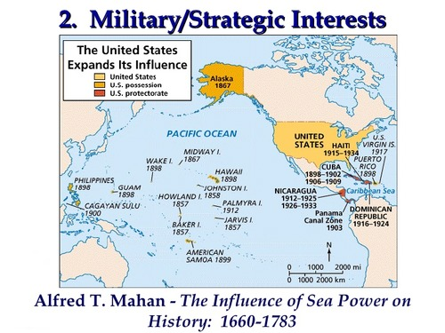

Slide 20
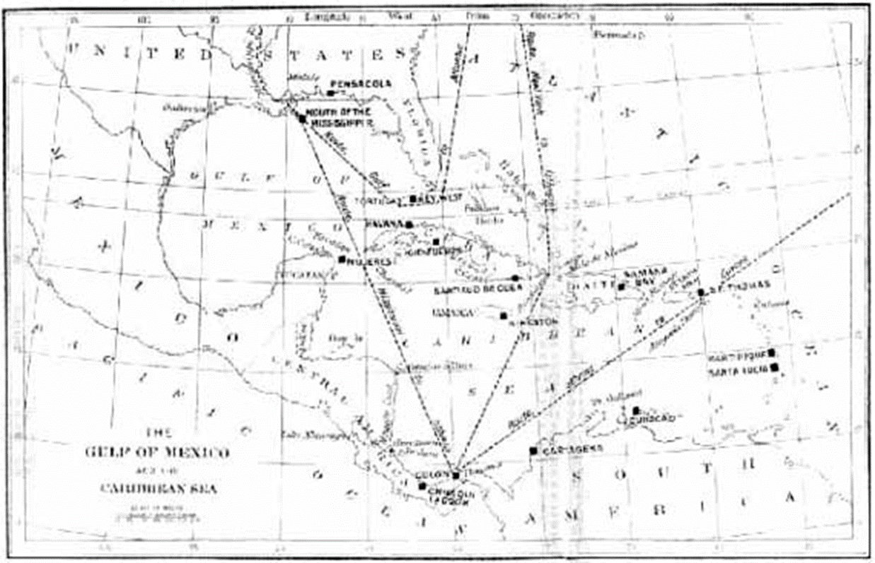
Perni dell’Oceano Atlantico del Sea Power

Slide 21
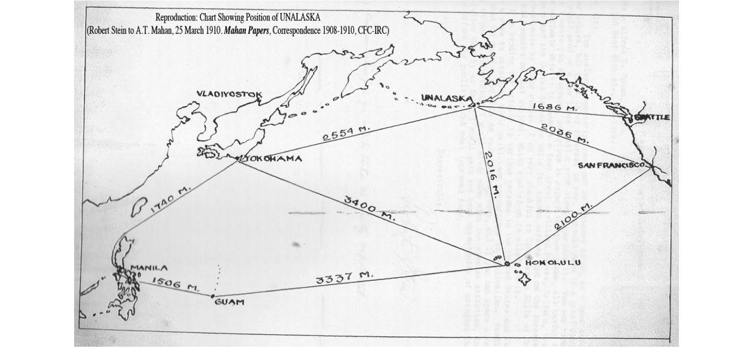
Perni dell’Oceano Pacifico del Sea Power

Slide 22
Sea Power nel XX secolo
La questione del potere marittimo e delle vie di comunicazione rimane centrale lungo tutto il XX secolo
Con il progresso industriale sviluppa e si orienta sempre più verso il controllo degli stretti, dei passaggi e dei canali
Elementi geografici che rimangono centrali nelle dinamiche commerciali, energetiche, militari.
Questi «colli di bottiglia» hanno determinato particolari relazioni internazionali: vi chiedo degli esempi
Con la rivoluzione digitale e l’affermarsi di corridoi energetici composti non più soltanto da materie prime ma da informazioni, oltre chè dal modificarsi dei conflitti militari, economici e finanziari specie dal 1990 in poi, perdono parzialmente (solo parzialmente- caso di Taiwan, degli stretti nella guerra russo-ucraina, del canale di Suez bloccato dall’incidente ad una petroliera) la loro centralità

Slide 23
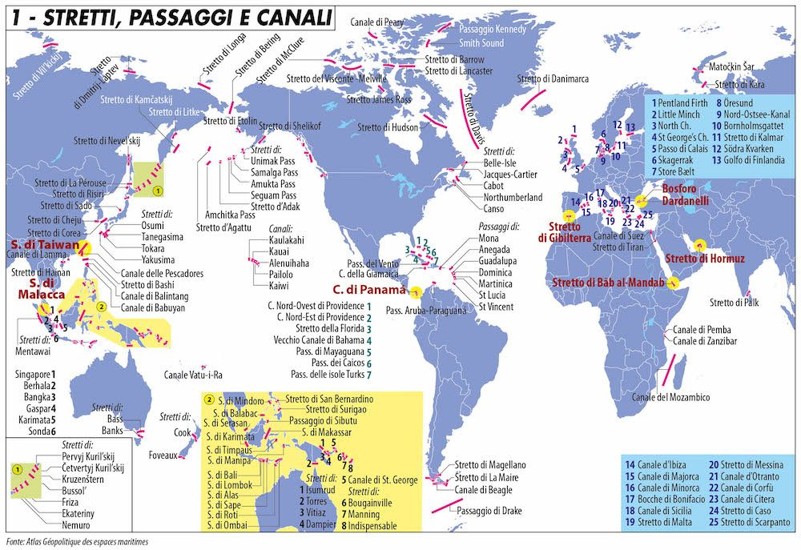
Limes n.7/2019. Gerarchia delle onde

